Slide 1
informatie 3.8
Betrouwbaarheid van informatiebronnen

Slide 2
aAn het einde van deze les weet je..
Welke vragen je stelt of te controleren of een informatiebron betrouwbaar is.
Welke vragen je stelt of te controleren of een website betrouwbaar is.

Slide 3
Wat gaan we doen deze les?
Startopdracht (5m)
Uitleg theorie (10m)
Verwerking opdrachten 1 t/m 7 (30m)
Afsluiting les (5m)

Slide 4
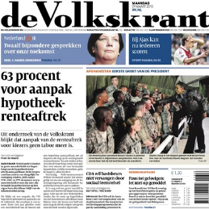
Betrouwbare informatiebron? waarom wel/niet?

Slide 5
Welke vragen stel je?
Doel van de info?
Auteur?
Waar komt de info vandaan?
Staat hetzelfde in ander bronnen?

Slide 6
Betrouwbare website? Mee eens/oneens?
Alles wat op internet staat is waar.
Als het op een site staat is dat erop gezet door een deskundige.
Informatie op internet is altijd objectief.
Als dezelfde informatie op verschillende websites te vinden is, is de kans dat de info betrouwbaar is groter.
Hoe actueler de info, hoe betrouwbaarder de informatie.

